Slide 1
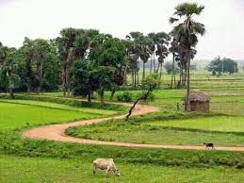
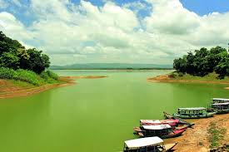
সবাইকে স্বাগত

Slide 2
মোহাম্মদ নিজাম উদ্দিন
সহকারী শিক্ষক
মল্লিকপুর সরকারী প্রাথমিক বিদ্যালয়
ছাতক, সুনামগঞ্জ।
মোবাইলঃ 01718782723
ইমেইলঃ nizamu93@gmail.com
বিষয়ঃ প্রাথমিক বিজ্ঞান
শ্রেণিঃ তৃতীয়
অধ্যায়ঃ ১
পাঠের শিরোনামঃ আমাদের পরিবেশ
পাঠ্যাংশঃ (আমাদের চারপাশে .........আমাদের পরিবেশ।)

Slide 3
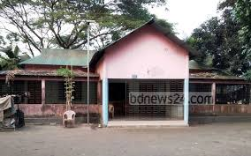
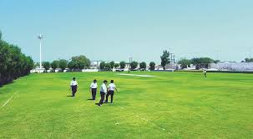
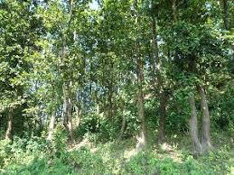
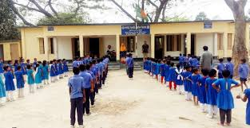
চলো কয়েকটি ছবি দেখি
ঘরবাড়ি
মাঠ
গাছ-পালা
বিদ্যালয়
এগুলো আমরা কোথায় দেখতে পাই?

Slide 4
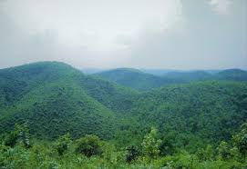
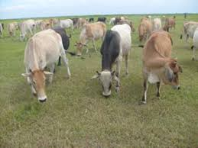
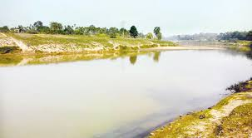
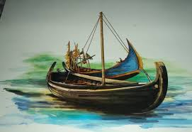
আরো কিছু ছবি দেখি
পাহাড়
গরু
নদী
এগুলো আমরা কোথায় দেখতে পাই?
নৌকা
আমাদের চারপাশে এসব দেখতে পাই।

Slide 5
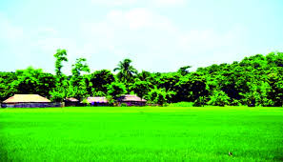
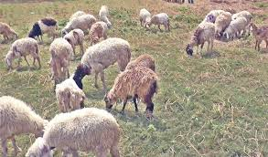
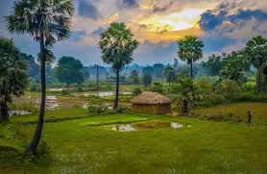
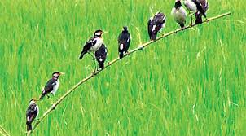
আমাদের পরিবেশের উপাদান

Slide 6
আজকের পাঠ শেষে শিক্ষার্থীরা…
১.১.১- পরিবেশ কী তা বলতে পারবে।
১.২.১- পর্যবেক্ষণের মাধ্যমে পরিবেশের বিভিন্ন উপাদান যেমনঃ মাটি, পানি, বায়ু, নদ-নদী, পাহাড়, পর্বত, উদ্ভিদ, প্রাণী ইত্যাদি শনাক্ত করতে পারবে।

Slide 7
মাটি
পানি
গাছপালা
নদী
পাহাড়
পরিবেশ
পশুপাখি
বিদ্যালয়
মাঠ
ঘরবাড়ী

Slide 8
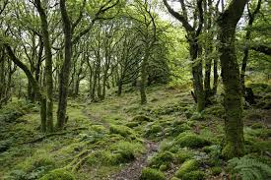
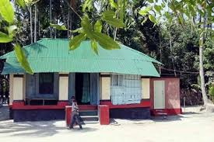
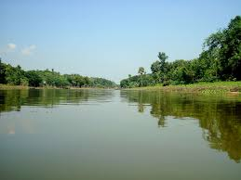
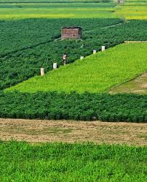
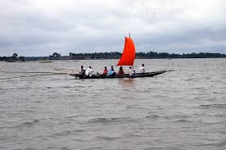
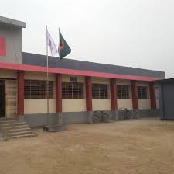
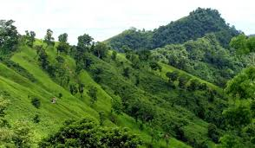
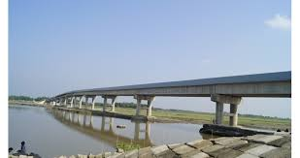
পরিবেশ

Slide 9
আমাদের চারপাশে কী কী রয়েছে?
আমাদের চারপাশে রয়েছে বন্ধুবান্ধব, গাছপালা, পশুপাখি, মাটি, পানি, বায়ু, সূর্যের আলো, ঘরবাড়ি ইত্যাদি। চারপাশের এসব কিছু মিলেই তৈরি হয়েছে আমাদের পরিবেশ।

Slide 10
একক কাজ
নিচের প্রশ্নটির উত্তর লেখঃ
পরিবেশ বলতে কী বুঝ?
আমাদের চারপাশে যা কিছু আছে তা নিয়েই আমাদের পরিবেশ।

Slide 11
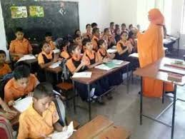
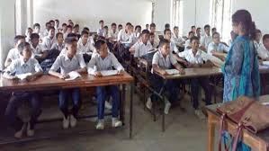
নিচের ছবিগুলো লক্ষ্য করঃ
শ্রেণিকক্ষ

Slide 12
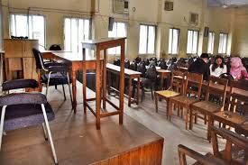
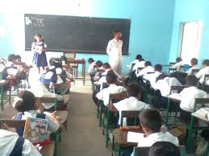
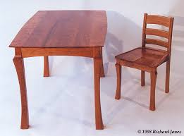
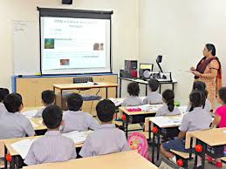
শ্রেণিকক্ষের পরিবেশে কী কী উপাদান থাকে?
বেঞ্চ
শিক্ষক-শিক্ষার্থী
চেয়ার-টেবিল
প্রজেক্টর
হোয়াইট বোর্ড

Slide 13
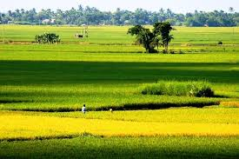
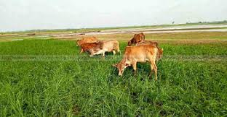
আরোও কিছু ছবি লক্ষ্য করঃ
মাঠের পরিবেশ

Slide 14
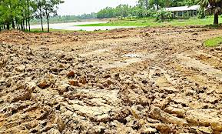
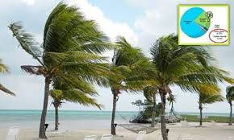
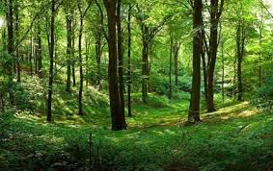
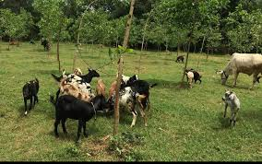
মাঠের পরিবেশে কী কী উপাদান থাকে?
মাটি
বায়ু
গাছ-পালা
গরু-ছাগল
পানি

Slide 15
পাঠ্যবইয়ের সাথে সংযোগ
তোমাদের পাঠ্য বইয়ের ২ পৃষ্ঠা বের কর
এবার পাঠ্যাংশটি নিরবে পাঠ কর।
এবার আমি পাঠ্যাংশটি পাঠ করছি। তোমরা মনোযোগ সহকারে শুনে বুঝার চেষ্টা কর। ।

Slide 16
দলীয় কাজ
দলঃ ১
শ্রেণিকক্ষের পরিবেশের পাঁচটি উপাদানের নাম লিখ।
দলঃ ২
মাঠের পরিবেশের পাঁচটি উপাদানের নাম লিখ।

Slide 17
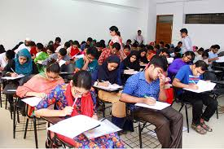
মূল্যায়ন
নিচের প্রশ্নগুলোর উত্তর লেখঃ
পরিবেশ কী?
মাঠের পরিবেশের ৫টি উপাদানের নাম লেখ।
শ্রেণীকক্ষের পরিবেশের ৫টি উপাদানের নাম লেখ।

Slide 18
বাড়ীর কাজ
তোমাদের বাড়ীর আশেপাশে পরিবেশের কী কী উপাদান পাওয়া যায় তা ৫ টি বাক্যে লিখে আনবে।

Slide 19
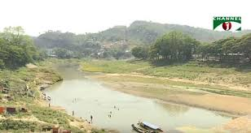
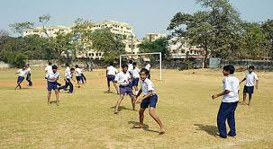
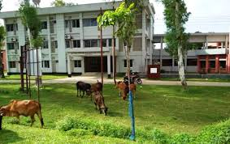
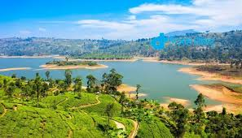
সবাইকে ধন্যবাদ

